Slide 1

CHÀO MỪNG CÁC CON
ĐẾN VỚI TIẾT TỰ NHIÊN VÀ XÃ HỘI LỚP 2

Slide 2

Ôn tập và đánh giá
Chủ đề thực vật và động vật (tiết 1)
Bài

Slide 3

Yêu cầu cần đạt
- Học sinh được hệ thống lại các kiến thức đã học về Thực vật và động vật; Môi trường sống và phân loại thực vật, động vật theo môi trường sống.
*Phát triển năng lực và phẩm chất:
- Biết sử dụng kiến thức đã học vào cuộc sống hàng ngày.

Slide 4


Thứ ba ngày 15 tháng 2 năm 2022
Tự nhiên và Xã hội
Ôn tập và đánh giá chủ đề thực vật và động vật
(79)

Slide 5

Khám phá

Slide 6

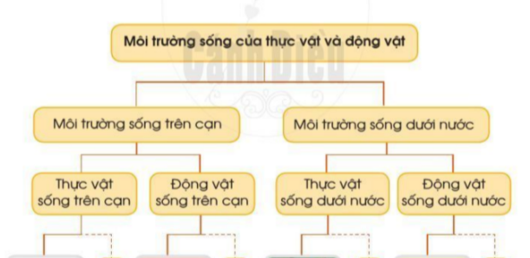
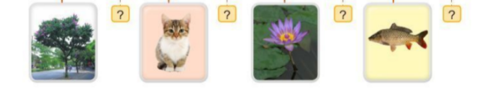
1
Em đã học được gì về chủ đề Thực vật và động vật?
Dựa vào gợi ý dưới đây, em hãy giới thiệu với các bạn trong nhóm về môi trường sống của thực vật, động vật.

Slide 7
Môi trường sống của thực vật và động vật
Môi trường sống trên cạn |  | Môi trường sống dưới nước
Thực vật sống trên cạn | Động vật sống trên cạn | Thực vật sống dưới nước | Động vật sống dưới nước
Bằng lăng, chuối, phượng vĩ, cam, táo, ổi,… | Trâu, bò, dê, gà, chó, mèo,… | Sen, súng, bèo tấm, rong,… | Cá, tôm, cua, rùa,…
… | … | … | …

Slide 8
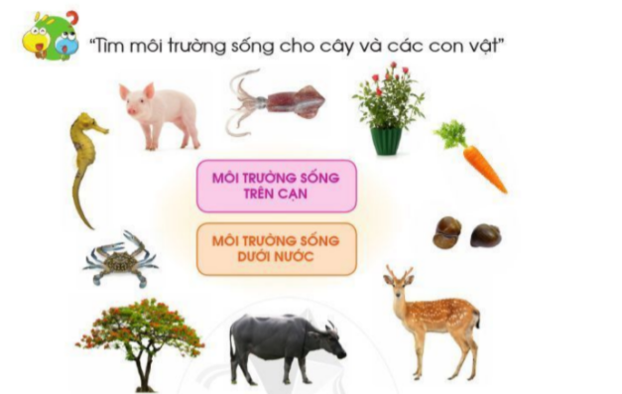

Slide 9
Môi trường sống của cây và các con vật
Môi trường sống trên cạn | Môi trường sống dưới nước

Slide 10
Môi trường sống của cây và các con vật
Môi trường sống trên cạn | Môi trường sống dưới nước
lợn, hươu, trâu, hoa hồng, cà rốt, phượng vĩ,… | cá ngựa, cá mực, ốc, ghẹ,…

Slide 11

Thứ ba ngày 15 tháng 2 năm 2022
Tự nhiên và Xã hội
Ôn tập và đánh giá chủ đề thực vật và động vật
(79)
Môi trường sống trên cạn:
Thực vật: ổi, dừa,….
Động vật: sư tử,……
2. Môi trường sống dưới nước:
Thực vật: ….
Động vật: …..

Slide 12

Chào các con.
Chúc các con học tập tốt!

